Slide 1
外国語活動校内研修ハンドブック
平成２６年度～２８年度版
新潟市教育委員会

Slide 2
CONTENTS
第１章 外国語活動の基本的な考え方
研修例 １ これだけは押さえよう！ 外国語活動 （外国語活動概論）
第２章 言語や文化に関する気付き
研修例 ２ 言語や文化に関する気付き
Let’s Listen Let’s Chantを活用した言語や文化への気付き
第３章 外国語への慣れ親しみ
研修例 ３ 外国語の音声や基本的な表現への慣れ親しみ Vol.Ⅰ
Let’s Play 聞くことを中心とした活動 ポインティングゲーム
研修例 ４ 外国語の音声や基本的な表現への慣れ親しみ Vol.Ⅱ
Let’s Play 話すことを中心とした活動 ミッシングゲーム
第４章 コミュニケーションへの関心・意欲・態度
研修例 ５ コミュニケーションへの関心・意欲・態度 Vol.Ⅰ
Activity クイズ・インタビュー形式のコミュニケーション ID EXCHANGE
研修例 ６ コミュニケーションへの関心・意欲・態度 Vol.Ⅱ
Activity Show and Tell 形式のコミュニケーション
あなたの一日を紹介しよう

Slide 3
Introduction
なぜ，外国語活動の校内研修が必要なのでしょうか。
（グローバル化に対応した英語教育改革実施計画）
～小学校中学年からの外国語活動の開始・高学年での教科化～
平成２５年１２月に，文部科学省から「グローバル化に対応した英語教育改革実施計画」が出されました。その計画では，小学校中学年から「外国語活動」の指導を開始し，高学年では教科型の「外国語活動（外国語…名称未定）」を行うことが提案されました。また，有識者会議も開かれ，学習指導要領の改訂も視野に入れながら実施に向けた検討が行われ，報告書が出されています。
（小学校外国語の指導に携わる教員）
～約３分の２の小学校教員が外国語の指導を担当～
現在では，小学校教員の約３分の１にあたる高学年の学級担任が外国語活動の指導をしています。外国語活動の指導を担当したことがない小学校教員がたくさんいます。しかし，中学年から外国語活動が始まれば，約３分の２にあたる教員が外国語の指導に携わることになります。

Slide 4
（新潟市の現状と課題）
～誰でも自信をもって外国語活動の指導ができる 学校組織全体の指導力向上～
新潟市では，自信をもって外国語活動の指導に取り組んでいる教員がいる一方で，自分の指導に不安をもちながら授業に臨んでいる教員もいます。各学校で外国語教育を推進する教員（中核教員）が中心となって，誰でも自信をもって外国語の指導ができるように学校組織全体の指導力を高める必要があります。全職員の共通理解のもと，校内研修を積み重ねていく必要があります。
「校内研修ハンドブック」の積極的な活用を
各校における校内研修を通して新潟市の小学校教員の外国語活動を指導する力を高めるために，本書を作成しました。各校の中核教員を中心に，本書を活用して外国語教育に関する校内研修を推進してください。

Slide 5
本書の特色
２８年度までに無理なく実施できる６回分の研修例
各学校で２８年度までに無理なく校内研修が実施できるように，６回分の校内研修例を掲載しました。研修例を参考にしながら，各学校で計画的に校内研修を実施してください。
１回の研修に必要な時間は，４５分程度
学校現場の中で，授業短縮をすることなく放課後に研修が実施できるよう，１回の研修に必要な時間を４５分程度に設定しました。
気付き・慣れ親しみ・コミュニケーションの３本柱に対応した研修例
外国語活動の目標の３本柱である「言語や文化に関する気付き」「外国語の音声や基本的な表現への慣れ親しみ」「積極的なコミュニケーションを図ろうとする態度」に対応する６つの研修例を組織しました。６回の研修を通して，外国語活動が目指すものを体験的に理解することができます。
ハンドブック対応パワーポイント教材を参考にし，各校で研修の実施が可能
ハンドブックに対応したパワーポイント教材を各校に配信します。教材を活用することにより，各校で効果的な校内研修ができるように編集しました。パワーポイント教材を活用しながら校内研修を進めてください。
特色 １
特色 ２
特色 ３
特色 ４

Slide 6
本書の使い方
使い方 １
校内研修の時間を設定する
学校の校内研修の中に「外国語活動の研修」を組み込み，研修の時間を設定してください。
研修例を選択する
研修時間の設定ができたら，どの研修例を参考にして校内研修を実施するかを決定します。長期休業中であれば，２つの研修例を一度に実施することも可能です。学校の実態に応じて選択してください。
教材を準備する
各校に本書のデータ（パワーポイント）を配信してあります。必要なページをプリントアウトしてください。研修する部分のパワーポイントをテレビやスクリーンで映して研修を進めてください。他に，“Hi, friends!” と各校に配付してあるデジタル教材を準備してください。
使い方 ２
使い方 ３

Slide 7
演習のやり方
本書の研修は，体験を通して実践的な指導力を身に付けることを目的としているため，演習を取り入れています。演習の実施について，次の点に配慮して行ってください。
研修例２の演習
演習１ Let’s Listen を活用した文化の気付き
演習２ Let’s Listen を活用した言語の気付き
演習３ Let’s Chant を活用した言語の気付き
担当者が“Hi, friends!” のデジタル教材を流し，参加者全員で聞いてください。
聞いて気が付いたことについて，交流しましょう。交流の場面は少人数で行う
と効果的です。
研修例３・４の演習
ポインティングゲーム・ミッシングゲーム
４～６人程度のグループに分かれてゲームを体験します。先生役を交代して，
全員が先生役を体験することが重要です。
一斉型
少人数グループ型

Slide 8
研修例５の演習
ID EXCHANGE
全員で体験しましょう。
人数が多い場合は適切な人数のグループに分かれてください。
（７～１０人程度のグループがよい。）
研修例６の演習
あなたの一日を紹介しよう
全員がみんなの前で自分の一日の生活の様子についてショー・アンド・テルが
できるよう，４～６人程度のグループで行ってください。聞く方は，何か一言
でもよいので，ほめるコメントと拍手をするようにしましょう。
全員体験型
少人数グループ型

Slide 9
第１章
外国語活動の基本的な考え方
～これだけは押さえよう！ 外国語活動～

Slide 10
【研修例１】
これだけは押さえよう！外国語活動
（外国語活動概論）
ポイント
外国語活動の目標と３本柱について確認し，“Hi, friends!”との関連を明確にしながら指導することが大切です。
CONTENTS
１ 外国語活動の目標
２ 外国語活動における３つの柱
３ 外国語活動の内容
４ 外国語活動の３つの柱と“Hi, friends!”
５ 外国語活動 Q&A

Slide 11
１ 外国語活動の目標
外国語活動の目標は
「コミュニケーション能力の素地」を育成することです。
コミュニケーション能力の素地とは，どのようなものですか？
中・高の外国語科で目指すコミュニケーション能力を支える，準備や耕しのようなものです。
コミュニケーション能力を養う
（情報や考えなどを的確に理解したり適切に伝えたりする）
一貫したコミュニケーション能力の育成
高校
コミュニケーション能力の基礎を養う
（聞くこと，話すこと，読むこと，書くことなど）
中学校
コュニケーション能力の素地を養う
小学校
外国語教育においては，小学校・中学校・高校を通じて，一貫した
コミュニケーション能力の育成を目指しています。

Slide 12
２ 外国語活動における３つの柱
柱１ 気付き
言語や文化に対する体験的な理解
柱２ 慣れ親しみ
外国語の音声や基本的な表現への慣れ親しみ
柱３ コミュニケーション
積極的にコミュニケーションを図ろうとする態度
＊これらの３つの柱を通して，コミュニケーション能力の素地が養われます。
外国語活動の３つの柱「気付き」「慣れ親しみ」「コミュニケーション」は，評価の観点になっています。

Slide 13
コミュニケーション能力の素地の具体的な内容を教えてください。
日本と外国の文化の違いに気付くこと，
英語をたくさん聞いたり，話したりすること，
コミュニケーションの楽しさを体験すること等です。
外国語活動の目標
コミュニケーション能力の素地
柱１
柱２
柱３
言語や文化に関する
気付き
音声・基本的な表現
への慣れ親しみ
コミュニケーション
への積極的な態度
具体的には
具体的には
具体的には
・日本語と外国語の音声の違い
に気付く。
・日本と外国の生活，習慣，
行事等の違いに気付き，
お互いの文化を尊重する。
・意欲的にたくさんの外国語を
聞いたり，話したりする。
・日本語と外国語のリズムや
イントネーション等の違いに
気付き，自分でも真似をして
表現しようとする。
・コミュニケーションの喜びや
楽しさを体験する。
・失敗を恐れず，自分が知って
いる外国語を駆使して，
コミュニケーションを図ろう
とする。
これらを積み重ねることが，コミュニケーション能力の素地につながります

Slide 14
３ 外国語活動の内容
外国語活動の内容には，
「主としてコミュニケーションに関する事項」
「主として言語と文化に関する事項」 があります。
柱３ コミュニケーション
柱１ 気付き
柱２ 慣れ親しみ
主として
コミュニケーション
に関する事項
主として
言語や文化
に関する事項
・外国語を用いたコミュニケーションを図
ることの楽しさを体験すること。
・積極的に外国語を聞いたり，話したりす
ること。
・言語を用いてコミュニケーションを図る
ことの大切さを知ること。
・外国語の音声やリズムに慣れ親しみ，日
本語との違いや言葉の面白さや豊かさに
気付くこと。
・日本と外国の生活，習慣，行事の違いを
知り，多様なものの見方や考え方に気付
くこと。
・異なる文化をもつ人々との交流を体験し，
文化等に対する理解を深めること。

Slide 15
４ 外国語活動の３つの柱と“Hi, friends!”
“Hi, friends!”のLet’s Listen Let’s Chant Let’s Sing Let’s Play Activityは，外国語活動の３つの柱「気付き」「慣れ親しみ」「コミュニケーション」に対応しています。
対応させて指導することが大切です
“Hi, friends!”
外国語活動の３つの柱
Let’s Listen
音声教材を聞いて，日本と外国の文化の違い，日本語と外国語の違いに気付く
語彙や表現を繰り返し聞いて慣れ親しむ。
柱１ 気付き
言語や文化に関する体験的な理解
Let’s Chant Let’s Sing Let’s Play
日本（語）と外国（語）の共通点や相違点を通して言葉の面白さや豊かさに気付く。
語彙や表現を繰り返し聞いたり，言ったり，歌ったりして慣れ親しむ。
柱２ 慣れ親しみ
外国語の音声や基本的な表現への慣れ親しみ
柱３ コミュニケーション
積極的にコミュニケーションを図ろうとする態度の育成
Activity
これまでに慣れ親しんだ表現から自分が選んだものを使ってコミュニケーションを図り，コミュニケーションの楽しさを体験する。

Slide 16
５ 外国語活動 Q & A
Q コミュニケーション活動が，なかなかうまくいきません。
どうしたらいいですか？
A 外国語の音声や基本的な表現への気付き・慣れ親しみの
活動を十分に行いましょう。
Let’s Listen
気付き・慣れ親しみ
Let’s Chant Let’s Sing Let’s Play
気付き・慣れ親しみ
“Hi, friends!” の活動の関係は，このようになっています。
Activity
コミュニケーション
外国語の音声や基本的な表現に十分に慣れ親しむ活動が不足していると，外国語によるコミュニケーションを図ることは難しくなります。
Let’s Listen Let’s Chant Let’s Sing Let’s Playの活動において，児童が外国語と日本語の違いに気付き，外国語をたくさん聞いたり話したりする活動を組織します。

Slide 17
Q 基本的な表現や語彙を増やし定着させることに力を入れています。
子どもたちの意欲がなくなってきているように感じるのですが。
A 小学校では，基本的な表現や語彙への慣れ親しみを目指していま
す。小学校の発達段階に合わせた指導をしましょう。
小学校の外国語活動においては，細かい文法事項の説明や基本的な表現や語彙を定着させることを目的としていません。（これらは中学校の指導内容です。）フラッシュカードを用いて単語を繰り返し練習するようなパターン・プラクティスや，ダイアローグ（対話文）の暗唱のような指導は小学校の発達段階には適切ではありません。外国語嫌いを作ってしまう原因になることもあります。
小学校では，「気付き」や「慣れ親しみ」の活動を工夫することが大切です。児童が飽きることなく外国語を何回も聞いたり話したりする仕掛けが大切です。詳しい方法については，研修例２～３で説明します。
小学校では，「聞くこと」「話すこと」の音声面を中心に外国語の基本的な表現や語彙に慣れ親しみます。この慣れ親しみを生かすことにより，中学校での指導が充実しますね。

Slide 18
Q 「外国語活動がゲームで終わっている」と言われることがあります。
ゲームをしてはいけないのですか？
A ゲームは基本的な表現や語彙に慣れ親しむための有効な方法です。
ゲームの目的とやり方を検討することが大切です。
ゲームで勝つことが目的になっている，外国語を聞いたり話したりする量が少ない，一部の児童しか活躍しないというようなゲームは，外国語活動にふさわしくありません。
ゲームについては，研修例３・４の「外国語の音声や基本的な表現への慣れ親しみ」の中で具体例を示しながら説明しています。校内研修で是非体験してください。
外国語の基本的な表現や語彙に慣れ親しむことを目的としたゲームを活動に設定しましょう。ゲームの中で，どれだけ児童が意欲的に外国語を聞いたり話したりしているかがポイントです。ゲームに夢中になっていたら，気が付かないうちにたくさんの外国語を聞いたり話したりしていたというゲームを工夫しましょう。
ゲームは大好きだよ！
あれっ？気が付いたら英語をたくさん話していたよ。
「表現への慣れ親しみ」の中で具体例を示しながら説明しています。校内研修で是非体験してください。

Slide 19
Q 小学校で「文字」はどのように扱えばよいのですか？
読み書きなども指導した方がよいのでしょうか。
A 音声によるコミュニケーションを補助するものとして用いるように
しましょう。
文字を正確に読んだり書いたりすることは，小学校の指導内容ではありません。（中学校の指導内容です。）しかし，文字があることで，基本的な表現や語彙を話すときに役に立つことがあります。文字があることによって，正しく読めなかったとしても，「聞いたことのあるあの表現だ」と気付くことがあります。児童にとって負担にならないように，効果的に文字を活用してください。
参考 中学校「英語」の目標
（１）初歩的な英語を聞いて話し手の意向などを理解できるようにする。
（２）初歩的な英語を用いて自分の考えなどを話すことができるようにする。
（３）英語を読むことに慣れ親しみ，
初歩的な英語を読んで書き手の意向などを理解することができるようにする。
（４）英語で書くことに慣れ親しみ，
初歩的な英語を用いて自分の考えなどを書くことができるようにする。
小学校 聞く・話す 音声を中心とした慣れ親しみ

Slide 21
第２章
言語や文化に関する気付き
～Let’s Listen Let’s Chant を活用した「気付き」～

Slide 22
【研修例２】
気付き
言語や文化に関する理解
ポイント
外国語を通して，体験的に理解することが大切です。
外国語をたくさん聞く，実際に真似をしてたくさん話す等の
体験を通して，児童に気付かせましょう。
CONTENTS
１ 言語に関する気付きとは
２ 文化に関する気付きとは
３ Let’s Listen における気付き
４ Let’s Chant における気付き
５ 演習１ Let’s Listen を活用した文化の気付き
６ 演習２ Let’s Listen を活用した言語の気付き
７ 演習３ Let’s Chant を活用した言語の気付き
一斉型

Slide 23
１ 言語に関する気付きとは
・世界には，いろいろな言語があること
・非言語を用いても，コミュニケーションが図れること
・日本語と英語の共通点・相違点
音声・リズム・イントネーション・英語特有の音
同音異義語・外来語と英語の違い 等
２ 文化に関する気付きとは
自分も地球市民の一人であるという意識をもてるようにすることが大切です。
・世界にはいろいろな国があり，同年代の
子どもたちが生活していること
・世界の国の自然，食べ物，行事，名所・
都市・建物・盛んなスポーツ等
・外国の学校生活 時差や季節の違い

Slide 24
“Hi, friends!”で扱っている文化
“Hi, friends!” 1
“Hi, friends!” ２
Lesson 1 Let’s Listen
世界のあいさつ
Lesson 3 Let’s Listen
世界の数の数え方
Lesson 8 Let’s Listen 2
外国の学校生活・時間割
Lesson 9 Activity
外国の給食
Lesson 1 Let’s Listen
世界の文字
Lesson 2 Let’s Listen 1
世界の行事
Lesson 5 Let’s Listen 1.2
世界の都市・名所・フランス紹介
Lesson 6 Let’s Listen 3
世界の都市と時差
Lesson 6 Let’s Play
世界の物語

Slide 25
３ Let’s Listen における気付き
Let’s Listen で，どんなことに気付かせればよいのでしょう？
日本と外国の文化の違いや共通点
日本語と外国語の音声や表現の違い
・ストレス ・イントネーション ・英語特有の音
日本では，「こんにちは」，アメリカではHello ，フランスではBonjour，世界にはいろいろなあいさつがあるね。
「バナナ」とbanana ，「トマト」とtomato ，音や言い方が違うね。fiveの「ｆ」や「「ｖ」の発音は，日本語にない音だね。
Let’s Listenを効果的に指導するコツ
飽きずに何回も繰り返して聞きたくなるような働き掛けを工夫しましょう。
目的意識のあるListening にすることが大切です。

Slide 26
４ Let’s Chant における気付き
Chantとは
英語の日常的な場面での話し言葉をリズムに乗せて表現したもので，簡単な歌唱・旋律・繰り返しの表現
Chantの効果
一つのフレーズを何度も繰り返して口にしているうちに，自然と暗唱してしまう
ストレス・イントネーションが自然と身に付く
“Hi, friends!” に登場するLet’s Chant
・語彙や基本的な表現に慣れ親しむChant
・Q&AになっているChant
・会話になっているChant
・ActivityにつながるChant
Chantを繰り返し行うことで，Activityの表現への抵抗感がなくなります。

Slide 27
Let’s Chant で，どんなことに気付かせればよいのでしょう？
日本語と外国語の音声や表現の違い
・ストレス ・イントネーション ・英語特有の音
外国語の定型表現・決まり文句
（無意識だが，何回も聞いているうちに身についてしまう。）
Let’s Chantを効果的に指導するコツ
語彙や表現の定着を求めていないことに留意しましょう。
語彙や表現を覚えることを強要しない
飽きないように何度も繰り返す
速さを変える・大きな声で・小さな声で
役割を決めて・歌詞をかえて
手拍子・足拍子などでリズムをとる
歌詞にあった動作をつける

Slide 28
演習１ Let’s Listen を活用した文化の気付き
“Hi, friends!”1 Lesson １ Hello. Let’s Listen
Lesson １ Hello. Let’s Listen について
世界の「こんにちは」を紹介しています。世界にはいろいろな国・いろいろな言語があること・どの国でもあいさつを大切にしていることに気付かせましょう。世界の友達に目を向け，積極的に交流していこうとする態度を養っていきましょう。
用意するもの
“Hi, friends!”1 テキスト（ｐ．４・５） デジタル教材ＤＶＤ
演習の手順
①テキストを見ないで世界のあいさつを聞き，聞こえたあいさつを出し
合い，どこの国のあいさつか予想する。
②テキストを開き，テキストに登場する国と予想を合わせる。
③もう一度聞き，予想を確認する。
④担当者がLet’s Listenを流しながらどこの国のあいさつか説明する。
⑤気に入ったあいさつを真似してみる。（役割分担してもよい）

Slide 29
演習２ Let’s Listen を活用した言語の気付き
“Hi, friends!”１ Lesson ７ What’s this ? Let’s Listen
Lesson 7 What’s this ? Let’s Listen について
学校生活や自分たちの身近にあるものが拡大クイズとなって２８問登場します。新しい単語が２８語も登場して大丈夫かと心配になりますが，外来語として知っていたり，前のLessonで慣れ親しんだりするものがたくさんあるので，児童の抵抗感はそれほど大きくありません。
フラッシュカードを使って単語を導入するような指導は適切ではありません。児童が知っている外来語や単語で対応できるものがたくさんありまます。ただ，音声や表現が全く同じではないので，それらの違いに気付かせることが大切です。全く知らない単語のみ，（児童の知りたいという気持ちを高めた上で）教えてあげるとよいでしょう。
用意するもの
“Hi, friends!”1 テキスト（ｐ．２６・２７） デジタル教材ＤＶＤ

Slide 30
演習の手順
①テキストｐ．２６・２７を開いて，三角定規triangleから黒板けし・
消しゴムのeraserまで，７問 What’s this ? 拡大クイズをする。
第１問 三角定規 triangle わからないかもしれません
第２問 魚 fish
第３問 リコーダー recorder
第４問 靴 shoe シユーズという答えがくるかもかもしれません
第５問 ノート notebook ノートという答えがくるかもしれません
第６問 黒板消し eraser わからないかもしれません
第７問 消しゴム eraser
＊わからないものはLet’s Listen で答えを確かめるようにします。
② Let’s Listen を聞いて，答えを確かめます。そのときに，次の事を確
かめます。
・言い方がわからなかった単語 triangle 黒板消し eraser
・音声の違い fish recorder
（英語特有の音ｆやアクセント等，外来語の発音と違うところ）
・言い方の違い shoe notebook

Slide 31
③確認したことを踏まえて，第１問から第７問までをもう一度聞き，
音声の違いに留意して，リピートする。
④第８問から第２８問はテキストを見ながらLet’s Listen を聞き，テキ
ストのイラストを指さしながらリピートする。
（担当者は事前に問題の順番を確認しておくとよい。）
⑤参考資料を読み，指導のポイントを確認する。

Slide 32
参考資料
What’s this ?
1 It’s a triangle.
2 It’s a fish.
3 It’s a recorder.
4 It’s a shoe.
5 It’s a notebook.
6 It’s an eraser.
7 It’s an eraser.
8 It’s a glove.
9 It’s a beaker.
10 It’s a bird.
11 It’s a textbook.
12 It’s a piano.
13 It’s a mat.
14 It’s a bat.
15 It’s a cap.
16 It’s a map.
17 It’s a triangle.
18 It’s an apple.
19 It’s a ruler.
20 It’s a globe.
21 It’s a tomato.
22 It’s a bat.
23 It’s a frying pan.
24 It’s a cup.
25 It’s a microscope.
26 It’s an eggplant.
27 It’s a brush.
28 It’s a flower.

Slide 33
言語の気付き １
児童が知っている外来語と音声が異なる単語
フィッシュ fish ピアノ piano トマト tomato
リコーダー recorder マット mat カップ cup
グローブ glove キャップ cap ブラシ brush
ビーカー beaker マップ map フラワー flower
バード bird アップル apple
英語特有の音・アクセント等を意識させましょう
言語の気付き ２
児童が知っている外来語と表現が少し異なる単語
シューズ shoe テキスト textbook
ノート notebook フライパン frying pan
詳しい説明は必要ありませんが，英語が少し変化した形で外来語になっていることを意識させましょう

Slide 34
言語の気付き ３
同じ単語が別の意味で２回登場
triangle 三角定規 楽器のトライアングル
eraser 消しゴム 黒板けし
bat コウモリ 野球のバット
英語にも同音異義語があること，言葉の面白さに気付かせましょう
言語の気付き ４
これは知らなかった。新しい単語にふれることができたよ
定規 ruler 顕微鏡 microscope
地球儀 globe なす eggplant

Slide 35
演習３ Let’s Chant を活用した言語の気付き
“Hi, friends!”２ Lesson ５ Let’s go to Italy. Let’s Chant
Lesson ５ Let’s go to Italy. Let’s Chant について
Activity につながるChant です。飽きない工夫をして何回も聞き，大きな声を出して真似してみましょう。歌詞を変えたり，役割を決めた順番に歌ったりしましょう。何回も聞いたり，歌ったりすると，次のActivityで自分の表現したいことが表現できるようになります。
用意するもの
“Hi, friends!”２テキスト（ｐ．２１） デジタル教材ＤＶＤ
演習の手順
①Chantをまず聞く。
②行きたい国・食べたい物２つ・見たいスポーツのクイズをする。
③Chantを一緒に歌う。
④３つのグループに分かれ，１番から３番まで役割分担をして歌う。
⑤国・食べ物・スポーツを変えて歌う。

Slide 36
Let’s Chant Let’s go to Italy.
Let’s go to Italy. Pizza, cheese, soccer.
Nice country. Let’s go.
Let’s go to Italy. I want to eat pizza. I want to eat cheese. I want to see soccer games.
Nice country. Let’s go.
Let’s go to Italy. You can eat pizza. You can eat cheese. You can see soccer games.
Nice country. Let’s go.
参考 Activity の表現例
Hello, my name is Suzuki Sakura. Let’s go to China.
In China, you can see the Great Wall. You can see pandas.
You can eat gyoza. I like pandas. And I like gyoza.
Let’s go to China.

Slide 37
第３章 外国語への慣れ親しみ ～“Hi, friends!”のLet’s Play を体験してみましょう！～
CONTENTS
研修例３ 聞くことを中心とした活動
演習 ポインティングゲーム
研修例４ 話すことを中心とした活動
演習 ミッシングゲーム
少人数グループ型
少人数グループ型

Slide 38
【研修例３】
“Hi, friends!”のLet’s Playは何をねらいとした活動ですか。
英語を繰り返し聞いたり、話したり、歌ったりします。これらの活動を通して、英語特有の音声や表現に慣れ親しむのがねらいです。
【留意点】
○正しい英語の発音を目指して、機械的に繰り返し練習をする時間ではありません。
○ゲーム等の活動を通して、気がついたら、英語を繰り返し聞いたり話したりしていた、という姿を目指す時間です。

Slide 39
【ここがポイント】
① 聞く→話すへの段階的な指導
先生が言うことに、英語を使って答えることを最初から強制すると、「覚えられない」「言えない」から「英語が嫌い」という子供を生んでしまします。
そ・の・た・め・に
英語を聞いて、その意味を表す絵カードを指さすなどの動作で表現するゲーム等から始めて、気が付いたら言っていた、という姿を目指しましょう。
② 全員が同時に平等に参加する
ゲームで負けた子供が早々と活動に参加する機会を失ったり、一部の子供が活躍するのはよくありません。
そ・の・た・め・に
そうならないためには、偶然性がある状況を設定することや勝ち負けを争う競争的なルールのみにこだわらず、全員が「あがる」まで続ける協同学習的な活動にしましょう。
Notes:
st

Slide 40
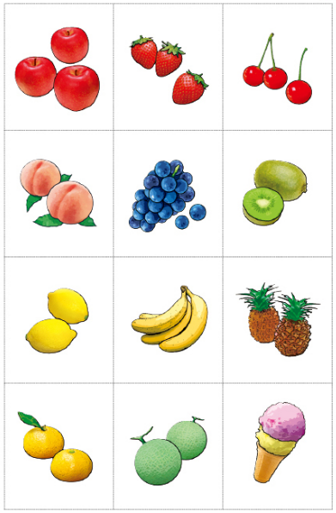
Let’s Play “Hi, friends！” 1 Lesson 4
【ポインティングゲーム】
＜やり方＞
教師が指示した表現を表す絵を児童がさし示します。
＜この活動のねらい＞
日本で使われている外来語と本来の英語とでは表現方法やアクセントが違うということに気付かせる。
少人数グループ型
「ブナーナズ」って「バナナ」のことかな？
Point to
bananas.

Slide 41
Let’s Play “Hi,friends！” 1 Lesson 4
【ポインティングゲーム】
＜指導者の表現例＞ さあ，みなさんで言ってみましょう。
① Please listen carefully. （よく聞いてください。）
② Point to apples. （りんごをさし示しなさい。）
③ Wonderful ! （すごい。）
これだけ言えれば
できます！

Slide 42
＜演 習＞教師役を決めて，実際に体験してみましょう。

Slide 43
Let’s Play “Hi,friends！” 1 Lesson 4
【ポインティングゲーム】
盛り上がりましたか？
＜“Hi, friends! ”1 Lesson 4 を使って考えてみましょう＞
① ポインティングゲームを飽きないで３回行うにはどうすればよいでしょう。
② 自然に「聞く」→「話す」にもっていくにはどうすればよいでしょう。

Slide 44
Let’s Play “Hi,friends！” 1 Lesson 4
【ポインティングゲーム】
＜ちょこっとグレードアップネタ①＞
①飽きないで３回行うには
○紙面の絵をさし示した後に，そこにあるものの数を尋ねる。
・ Point to birds. （鳥をさし示しなさい。）
・ How many birds are there? （鳥が何羽いますか。）
○教師が外来語の発音で言った時にはさし示さないで，英語の発音の時にさし示す。
・ バナナ → さし示さない bananas → さし示す
・ サッカー → さし示さない soccer → さし示す
○ツイスターゲーム
・ 一度さし示ししたら，その指を紙面から離さずに他の指でさし続ける。
指が届かない場合は，無効となり，偶然性が生まれる。

Slide 45
Let’s Play “Hi,friends！” １ Lesson ４
【ポインティングゲーム】
＜ちょこっとグレードアップネタ②＞
② 自然に「聞く」→「話す」にもっていくには
○教師が英語の発音で言った時だけ全員で繰り返してさし示す。
・ バナナ → 言わない bananas → 繰り返して言いさし示す
・ サッカー → 言わない soccer → 繰り返して言いさし示す
○Lesson 9なら，子供が全員でWhat would you like?と聞き，教師がI’d like an omelet.と答えたら，omeletの絵をさし示す。

Slide 46
Let’s Play “Hi,friends！” １ Lesson ４
【ポインティングゲーム】
＜指導者の表現例＞グレードアップ版
① Now we are going to play the Pointing Game.
（ポインティングゲームをしましょう。）
② Open your textbook to page 15. （テキスト15ページを開けなさい。）
③ Point to the picture. （絵をさし示しなさい。）
④ Please listen carefully. （よく聞いてください。）
⑤ Point to apples. （りんごをさし示しなさい。）
⑥ Point to bananas. （バナナをさし示しなさい。）
⑦ That’s right. （その通りです。）
⑧ Very good. （とてもいいです。）
⑨ Wonderful. （すごい。）
⑩ Perfect. （完璧です。）
⑪ Excellent. （すばらしい。）
⑫ Close. （おしい。）
⑬ Make a pair. （ペアになりなさい。）
⑭ Who can point to the picture faster gets one point.
（はやく絵をさし示した方が１ポイントを獲得します。）

Slide 47
【研修例４】
“Hi, friends!”のLet’s Playは聞くことを中心にした活動と話すことを中心とした活動があるようですが・・・。
【研修例３】は聞くことを中心にした活動を扱いました。ここでは、話すことを中心にした活動を研修しましょう。
英語特有の音声や表現に慣れ親しむのがねらいであることは変わりません。
【留意点】 ※研修例３と同じです
○正しい英語の発音を目指して、機械的に繰り返し練習をする時間ではありません。
○ゲーム等の活動を通して、気がついたら、英語を繰り返し聞いたり言ったりしていた、という姿を目指す時間です。

Slide 48
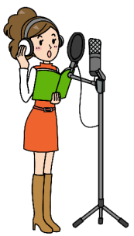
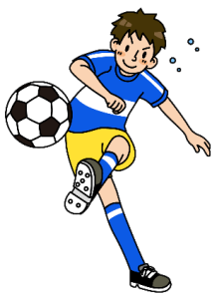
【ここがポイント】
① 説明＜体験
Let’s Play は、子供が体験して学ぶ時間です。説明より体験を多く取り入れてください。
説明を少なくして、体験の時間を十分に確保しましょう。
○体験を繰り返して子供が発見するように
Ｔ：なくなったカードは何？
Ｃ：police officer / singer/ soccer player
そういえば３つとも「アー」で終わるね。
Ｔ：日本語でも同じ言い方で終わる職業の言い方はあるかな？
×の例
「日本語でも職業を言うときに，「○○士さん」，「○○屋さん」というように，英語でも「○○er」，「○○st」等と言うのを聞き取ってほしいのです。さあ，注意して聞いてみましょう。」
What’s missing?
Notes:
st

Slide 49
Let’s Play “Hi, friends! ”1 Lesson 8
【ミッシングゲーム】
＜やり方＞
１ 絵カードを黒板に貼ります。
２ 子供に目を閉じさせ、絵カードを１枚取り去ります。
３ 目を開けさせ、取り去った絵カードのスペースを指さして、
What’s missing?と問いかけます。
少人数グループ型
“Hi, friends! “1 Lesson 8 だけでなく、様々な活動で取り入れることができます。

Slide 50
Let’s Play “Hi, friends! ”1 Lesson 8
【ミッシングゲーム】
＜この活動のねらい＞
○提示された教科の言い方について、絵カードを記憶して無くなったカードを言い当てることを通して、教科の言い方に慣れ親しませる。
What’s missing?
Ｍath！

Slide 51
Let’s Play “Hi, friends! ”1 Lesson 8
＜指導者の表現例＞ さあ，みなさんで言ってみましょう。
① Close your eyes.
（目を閉じなさい。） その間に、教師はカードを１枚取り去る。
② OK. Open your eyes.
（はい。目を開けなさい。）
③ What’s missing?
（なくなったのは何ですか。）
これだけ言えればできます！

Slide 52
＜演 習＞教師役を決めて，実際に体験してみましょう。
先生： Say with me.（次の絵カードを先生と一緒に言いましょう。）
先生は、絵カード指しながら児童と一緒に言う。
全員： Japanese / math / science / social studies / music /
home economics / calligraphy / P.E. / arts and crafts /
English
先生： Close your eyes. → 次のスライドへ

Slide 53
＜演 習＞
【ミッシングゲーム】
先生： Open your eyes.
What’s missing ?

Slide 54
Let’s Play “Hi, friends! ”1 Lesson 8
【ミッシングゲーム】
＜ちょこっとグレードアップネタ①＞
①飽きないで３回行うには
○取り去るカードを複数にする。
○子供が慣れたら、絵カードを取り去ったスペースに両側のカードを寄せて、
難易度を上げることもできます。

Slide 55
Let’s Play “Hi, friends! ”1 Lesson 8
【ミッシングゲーム】
＜指導者の表現例＞ グレードアップ版
① Now we are going to do a “What’s Missing? Game.”
（「なくなったのは何？」ゲームをしましょう。）
② Open your textbook to page 32.
（テキスト３２ページを開けなさい。）
③ What’s this subject?
この教科は何ですか。（国語／算数／理科／社会／音楽／家庭／体育／図画工作／英語です等、絵カードの英語を一緒に言う。）
④ Close your eyes.
（目を閉じなさい。）その間に、教師はカードを１枚取り去る。
⑤ OK. Open your eyes.
（はい。目を開けなさい。）
⑥ What’s missing?
（なくなったのは何ですか。）

Slide 56
【ここがポイント】
② ゲームを楽しむこと自体が目的ではありません
Let’s Playは、子供が体験して学ぶ時間です。ゲームの面白さが優先され、英語を話すことが二の次になっては本末転倒です。
そ・の・た・め・に
できるだけたくさん英語を聞いたり話したりする機会を設定しましょう。
あなたなら、どうする？
Hi, friends! 1 Lesson 9の巻末の絵カードには、ランチメニューがたくさんあります。どんな活動が考えられるでしょうか。
Notes:
st

Slide 57
【カードゲーム紹介】 “Hi, friends! ” 1 Lesson 9
＜偶然性のあるルールでたくさん話す・たくさん聞く＞
①”Hi, friends! “ 1 Lesson 9 の巻末の絵カードを切り取ります。
②４〜５人グループで、絵カードを全員分あわせて裏返しにして積み重ねます。
③順番を決め、一人目が積み重ねたカードの上から一枚を取って、表返します。
④出たカードがハンバーガーなら、I’ d like a hamburger. と言い、脇に置きます。
⑤次の順番の人からも同様に行います。
⑥もし、再びhamburger の絵カードが出たら、脇に置いてあるカードすべてをもらう
ことができます。
児童１
児童１
児童２
ア
児童２
ア
児童４が４枚のカードをもらうことができる。
イ
イ
児童３
児童３
ウ
ウ
ア
児童４
Notes:
st

Slide 59
第４章
コミュニケーションへの関心・意欲・態度
～“Hi, friends !” のActivity を体験してみましょう～
CONTENTS
研修例５ クイズ・インタビュー形式のコミュニケーション
演習 ID EXCHANGE
研修例６ ショー・アンド・テル形式のコミュニケーション
あなたの一日を紹介しよう
全員体験型
少人数グループ型

Slide 60
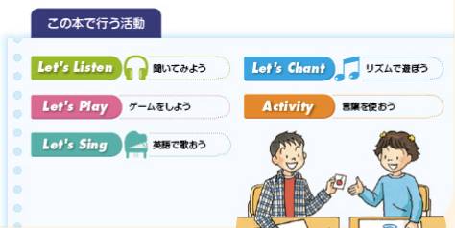
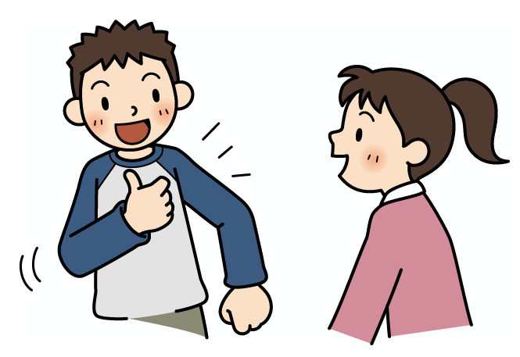
【研修例５】
“Hi, friends!” のActivity は何をねらいとした活動ですか。
「言葉を使おう」と示されているとおり、「Let’s ~」の活動を通して慣れ親しんだ表現を使い、英語を使ったコミュニケーションを実際に体験することをねらった活動です。
【留意点】
暗記した英語を再生する時間ではありません。「言葉」のやりとりを練習するのではなく、「言葉」を通して「意味」や「感情」をやりとりする体験をする時間です。
子供たちに、「英語の意味が分かった！」「英語が伝わった！」というコミュニケーションの成功体験を実感させることが大切です。

Slide 61
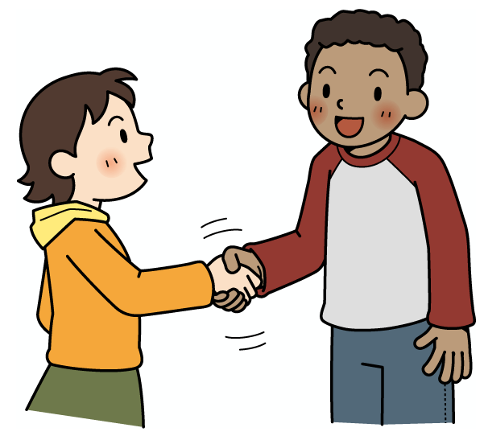
Activity を「言葉」の練習ではなく、「言葉」を通して、「意味」や「感情」をやりとりするコミュニケーションの成功体験の場にするためには、どんなことに気を付ければよいですか。
「意味」や「感情」を伝える必然性のある場面を設定することが大切です。
例えば、「自己紹介」の場面を考えてみましょう。お互いの顔も名前もよく知っている者同士で自己紹介活動をしても、そこに伝え合う必然性はありませんね。伝え合う必然性が生じるような場面設定の工夫が必要となるのです。
【留意点】
インフォメーション・ギャップ（二人が持っている情報に差があること）がある状況をつくって場面設定をすると、伝え合う必然性が生まれます。
正しい英語を話せたかどうかではなく、伝えたいことが伝わったかどうかを大切にしましょう。

Slide 62
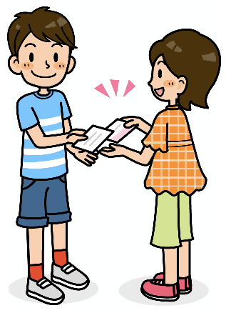
Hi, friends! 1 Lesson 1
演習 ID EXCHANGE 【状況設定】
ID EXCHANGEという活動を行います。この活動が、通常の「名刺交換」と異なるのは、相手と名刺を交換し、握手した途端、自分が相手に変身してしまうという点です。例えば、ＡさんとＢさんが名刺を交換すると、ＡさんはＢさんになり、ＢさんはＡさんになってしまうわけです。
ですから、Ａさんが次の相手に自己紹介をするときには、Ｂさんになりきり、“Hello. My name is B.”と言わなければなりません。この設定ですと、自己紹介の必然性が生まれます。自己紹介をしてみないと、相手が誰になっているのかが分からないからです。（参考：『英語ゲーム92』オックスフォード大学出版局）
全員体験型
Hello.
My name is Sakura.
Nice to meet you, too.
Hello.
My name is Ken.
Nice to meet you.
握手した途端、SakuraはKenになります。次の友達には、My name is Ken.と自己紹介します。
握手した途端、Ken はSakuraになります。次の友達には、My name is Sakura. と自己紹介します。

Slide 63
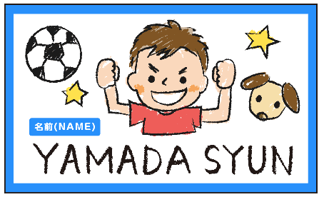
ID EXCHANGE 【活動のやり方】
一人１枚の名刺を用意します。通常の名刺交換ですと，自分の名刺を複数作っておく必要がありますが，ID EXCHANGE の場合は，一人１枚でＯＫです。交換した相手の名刺が，自分の名刺となりますので，名刺がなくなってしまうことはないからです。
７〜１０名程度のグループで活動します。名刺を持って，出会った友達とHello! My name is A. Nice to meet you. と自己紹介をし，握手をしながら名刺交換をします。握手をした瞬間に，自分と相手のID が入れ替わります。
入れ替わった人物になりきり，次の友達と名刺交換をします。
上のように，自己紹介と名刺交換を繰り返し，本当の自分の名刺が手元に戻ってきたら，自席に着席します。（グループの人数が多すぎるとなかなか自分の名刺を自分のところに戻ってきません。）

Slide 65
【研修例６】
“Hi, friends!” のActivityで扱われている活動には、一対一のコミュニケーション活動と一対多のコミュニケーション活動があるようですが・・・。
一対一のコミュニケーション活動としては、【研修例５】で扱った名刺交換や、誕生日インタビューなどが挙げられます。
一方、グループのメンバーにクイズを出題したり、スピーチをする等の活動は、一対多のコミュニケーション活動ですね。
一対多のコミュニケーション活動を行う際、留意することはありますか。
【研修例５】の繰り返しになりますが、正しい英語を話せたかどうかではなく、伝えたいことが伝わったかどうかを大切にしましょう。
右図のようなショー・アンド・テルを取り入れると効果的です。視覚情報が伝えたいことを伝えるための助けとなるからです。
I get up at six.

Slide 66
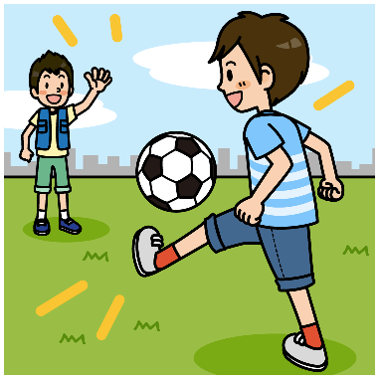
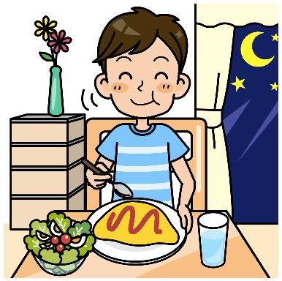
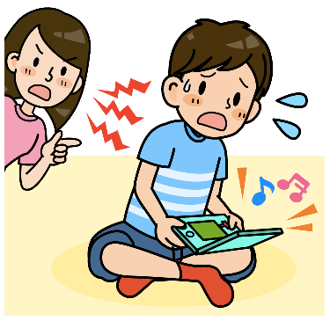
Hi, friends! 2 Lesson 6
演習 あなたの一日を紹介しよう 【状況設定】
自分の一日を紹介する活動です。学校にいる時間帯は、共通の生活をしていますので、発表する子供と聞く子供の間にインフォメーション・ギャップが生まれません。学校外の生活の中から、子供によって行動や時刻が異なると予想されるものを選択して発表させるようにします。
少人数グループ型

Slide 67
Hi, friends! 2 Lesson 6
演習 あなたの一日を紹介しよう 【活動のやり方】
次ページワークシートのような、自分の一日を紹介する紙芝居を作ります。作った紙芝居を示しながら、ショー・アンド・テル形式で自分の一日を紹介します。
起床と就寝は共通事項とし、ワークシートにプリントしておきます。
その他の紙芝居の枚数や内容は子供に任せます。
空いている欄に、自分が紹介したい生活を絵で表します。
それぞれの時刻を書き込みます。
時刻を書き込んだ部分は内側に折り込んでおき、時刻を発表する際に見せるようにします。初めから時刻が書いてあると話したり聞いたりする必然性が薄れてしまうからです。
少人数グループ型

Slide 68
あなたの一日を紹介しよう
※ ワークシート例（プリントアウトし、必要に応じて拡大して使用してください。）
ショー・アンド・テルの際は、点線で切り取って使用します。

